Slide 1
РУССКАЯ БЕРЁЗКА
ВЫПОЛНИЛА : воспитатель 1-ой квалификационной категории
Марченко Э.Т.

Slide 2
Разбежались по лужайке Беззаботной, лёгкой стайкой, Словно девочки-подростки, Белоствольные берёзки. За руки взялись, и вот– Закружился хоровод

Slide 3
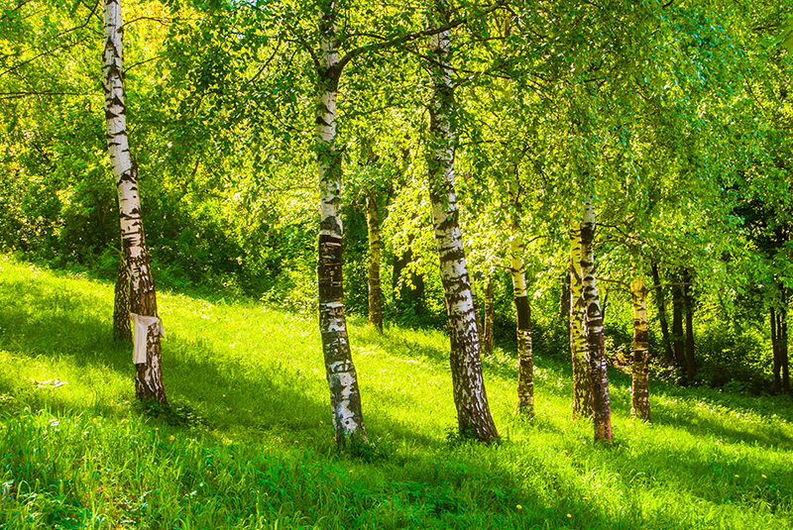
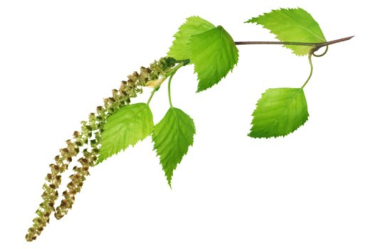
Берёзовая роща
Одинокая красавица

Slide 4
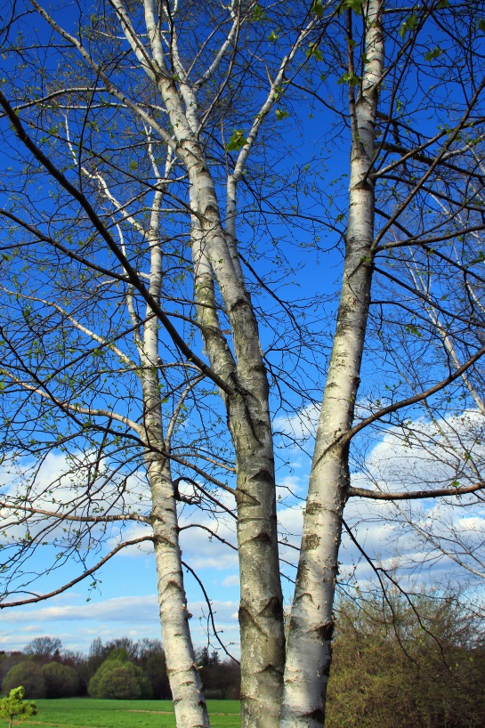
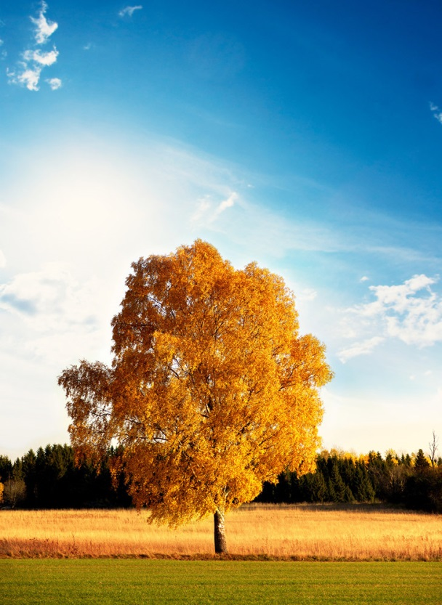
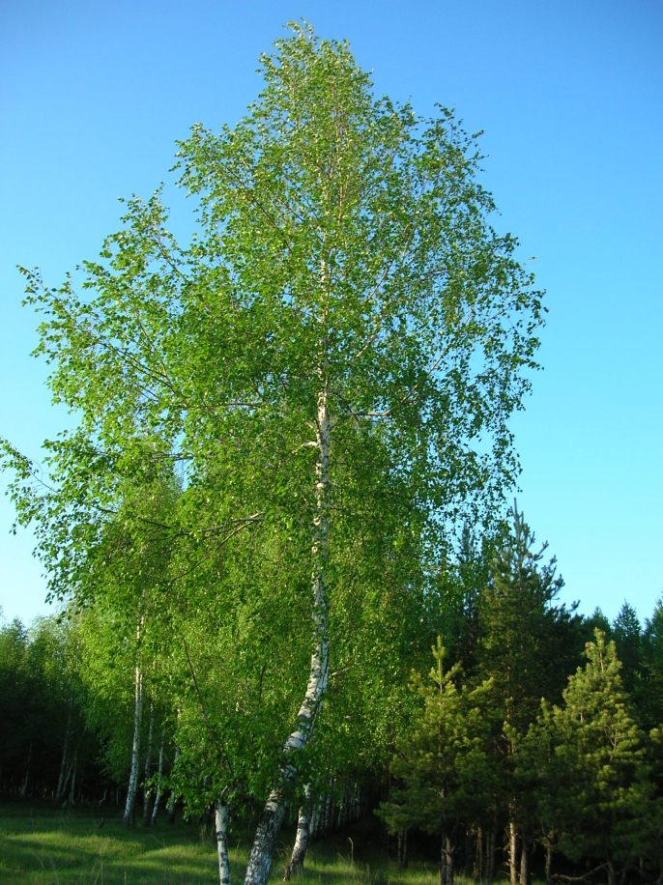
Прекрасна берёзонька в любое время года
зима
лето
весна
осень

Slide 5
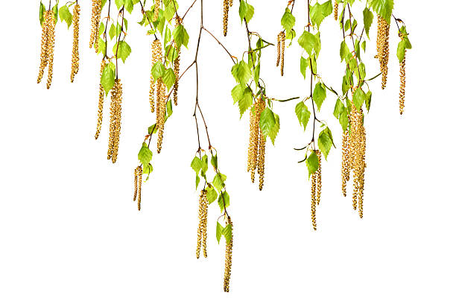
Светло и празднично весной рядом с берёзками. Принарядились они ,словно в белые сарафаны – сбросили истрепавшийся за зиму верхний слой бересты (верхний слой коры), побелели, кора их стала гладкой и шелковистой.

Slide 6
Весной на кончиках берёзовых ветвей появляются длинные серёжки. Чуть солнце пригрело откосы И стало в лесу теплей, Берёзка зелёные косы Развесила с тонких ветвей. Вся в белое платье одета, В серёжках, в листве кружевной, Встречает горячее лето Она на опушке лесной. К концу лета на ветвях созревают крылатые семена, которые падают на землю.

Slide 7
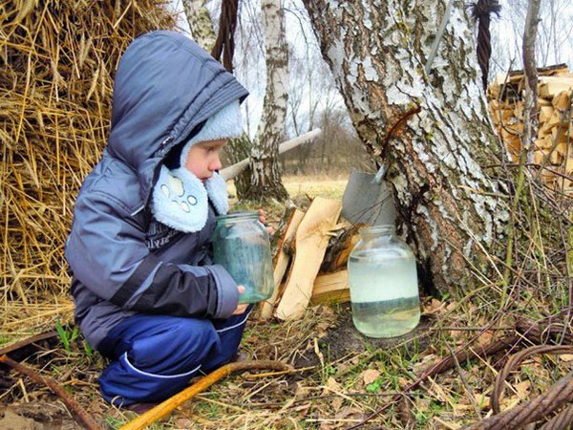
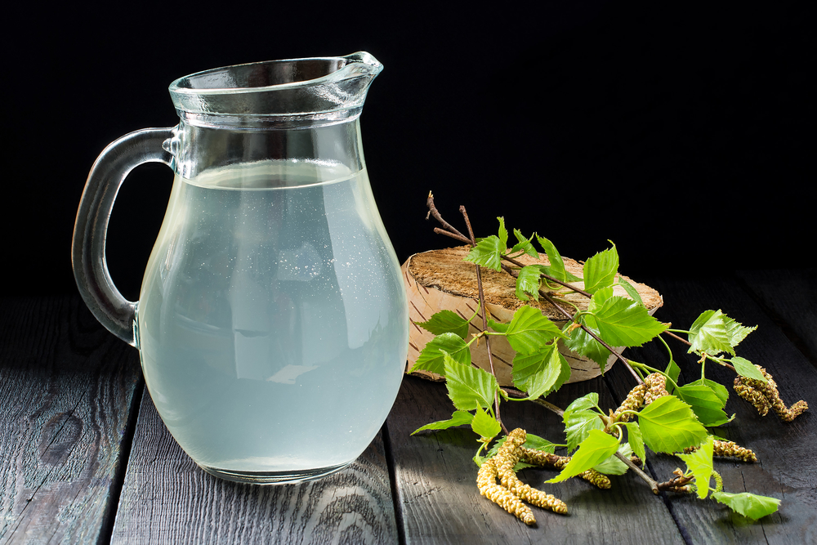
Берёза –полезное и щедрое дерево Издавна ценится берёзовый сок. Собирают его весной. Это сладкий, целебный напиток. Им люди лечат ангину и раны

Slide 8
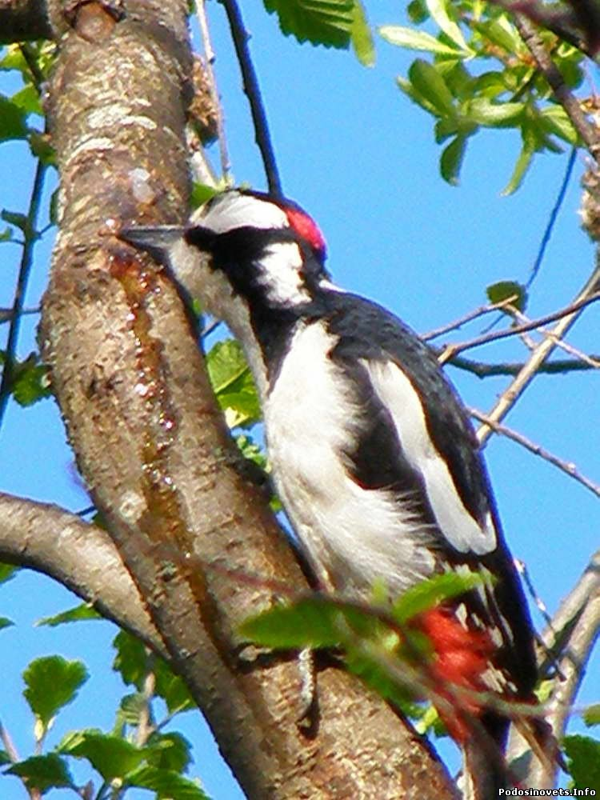
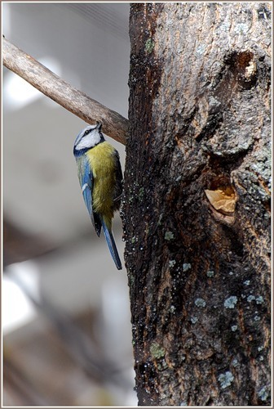
С удовольствием пьют берёзовый сок многие животные. Это белки ,синички ,дятлы.

Slide 9
Медведям очень полезен берёзовый сок после зимней спячки. Весь лесной народ Сок душистый пьёт. Свиристель, синичка Капли сока лижут,

Slide 10
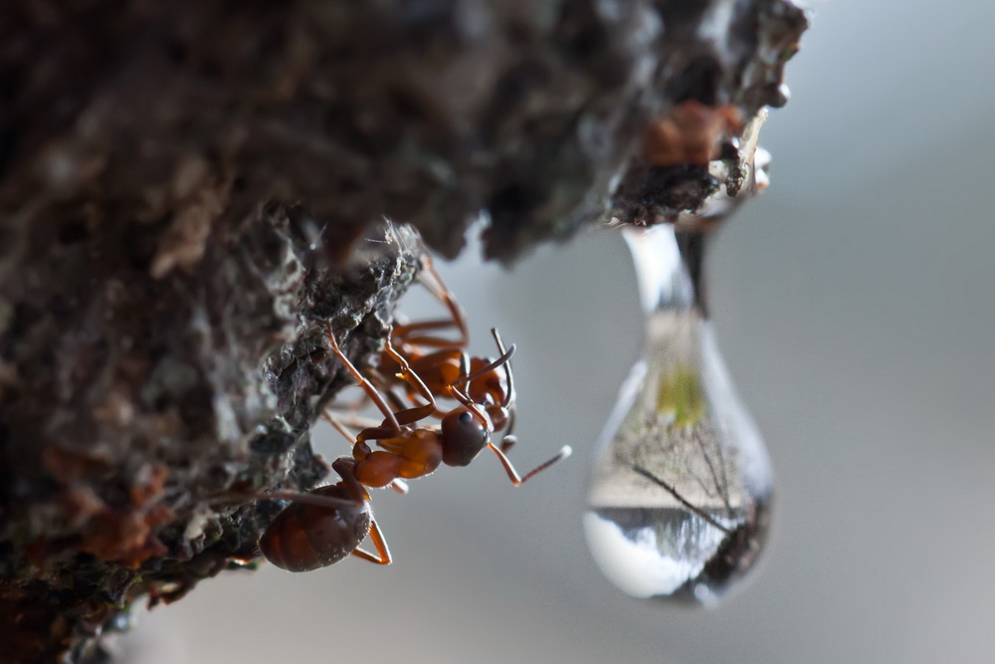
Бабочка уселась ниже– Пьёт прозрачным хоботком.
Муравьи и мошки По берёзе гладкой Ползут, как по дорожке, За капелькою сладкой

Slide 11
Много лет назад человек научился добывать и использовать бересту (верхний слой коры)

Slide 12
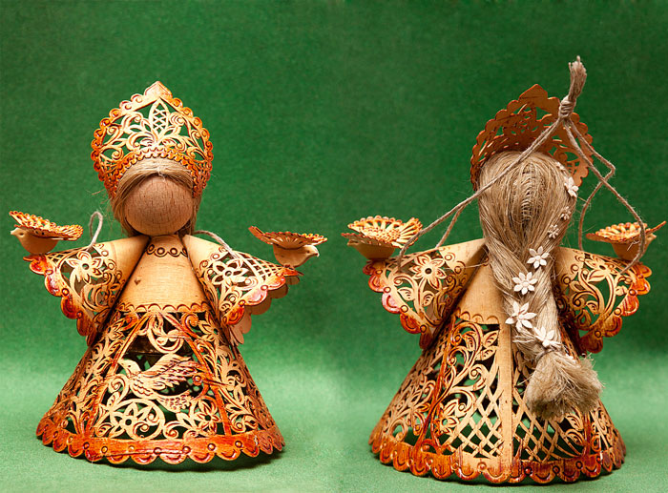
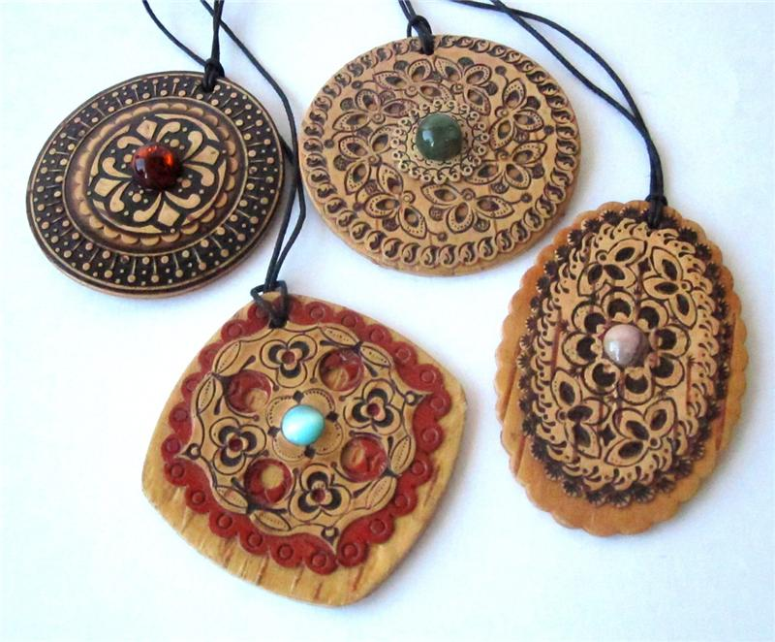
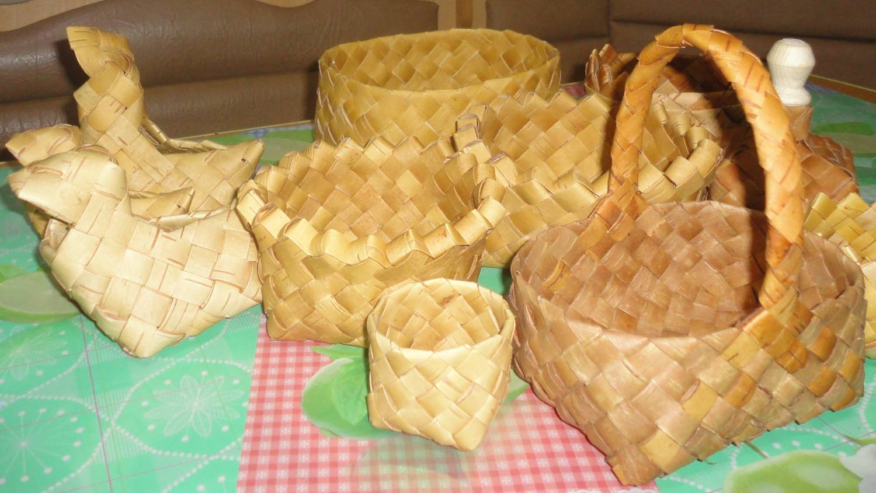
Изделия из бересты

Slide 13
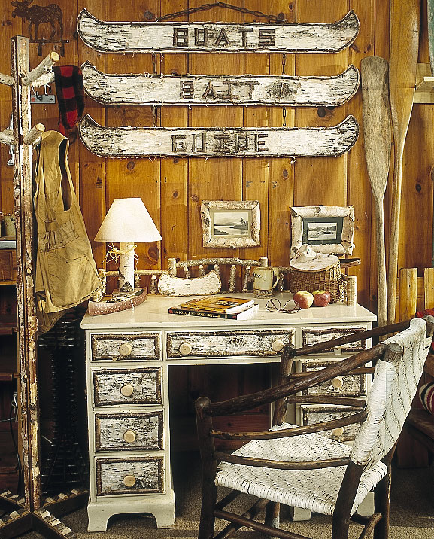
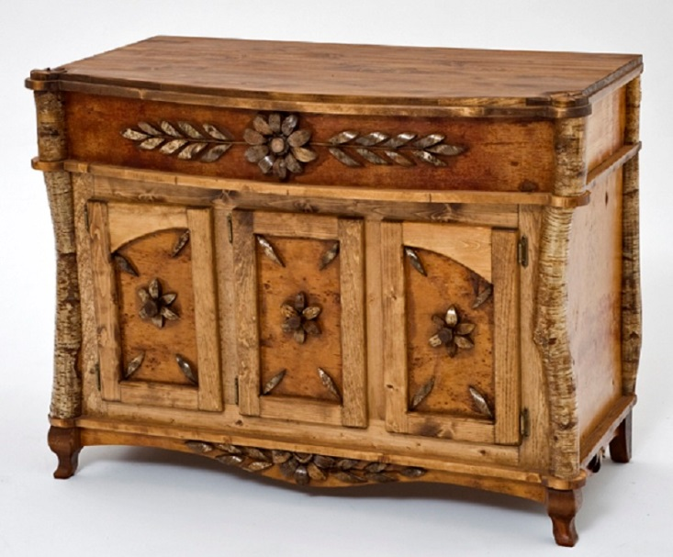
Мебель из бересты

Slide 14
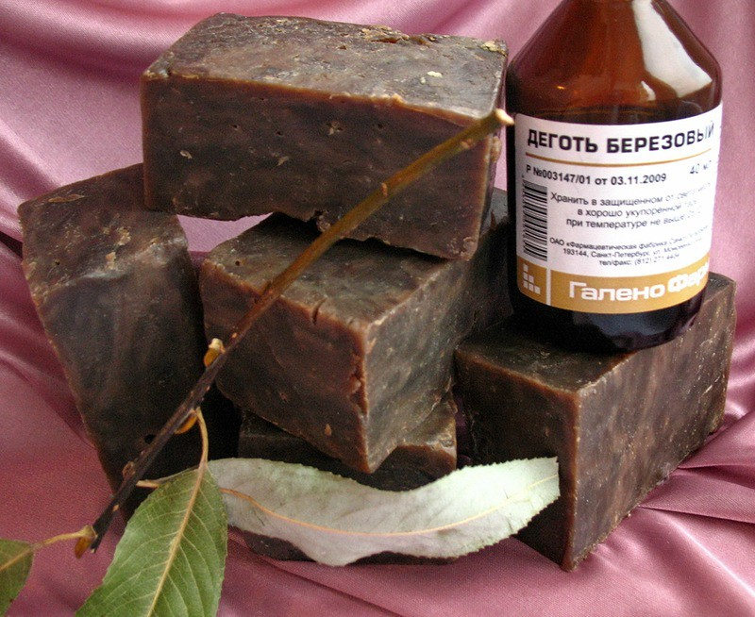
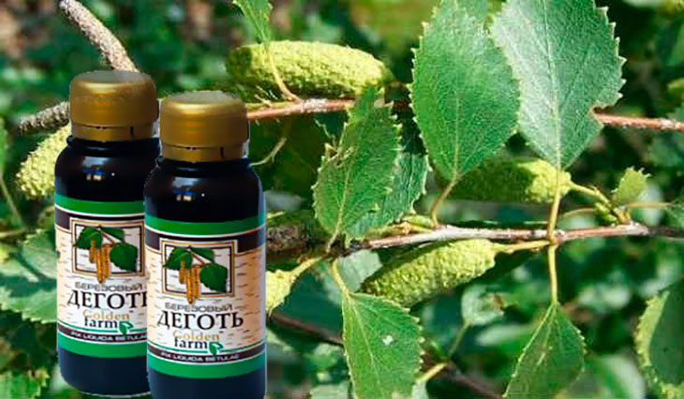
Люди научились из берёзы добывать дёготь. Использовали бересту снятую с сухой берёзы или с той, которая пойдёт на сруб

Slide 15
Народные приметы
Из берёзы весной течёт много сока–к дождливому лету.
Осенью листья берёз начнут желтеть с верхушки –
весна ранняя, зажелтеют снизу–поздняя.
Если на берёзах много серёжек–к урожаю гороха.
Если берёзовые почки распускаются снизу, то хлеба ядрёные (хорошие зерном) родятся.
Если листья на берёзе густые и тёмно-
зелены (при обилии летней влаги)–к урожаю и рослому хлебу.
Когда на берёзе появится жёлтый лист пятнами с лошадиную голову, пора
сеять озимый хлеб.
Когда лопаются серёжки у берёз–
время сеять хлеб.
Если наверху берёзы листья раньше и больше распустились–хлеб нужно
сеять раньше; если в середине больше распустились–
нужно средне сеять; если
внизу больше распустились–сеять позже.
Сей овёс, когда берёзовый лист станет распускаться

Slide 16
Спасибо за внимание !

